Slide 1
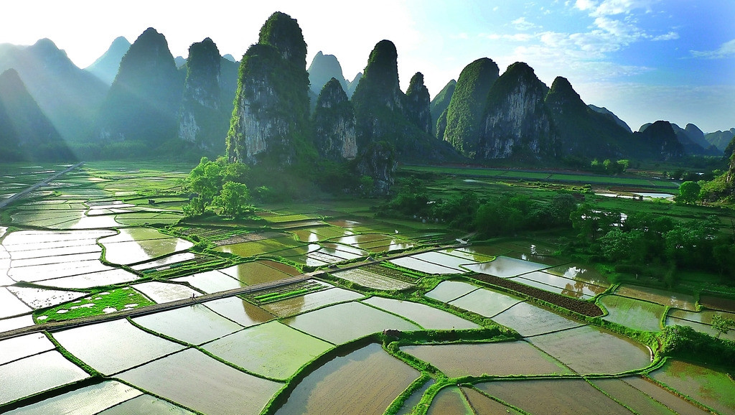
古诗鉴赏
考点精练三 鉴赏古诗的表达技巧

Slide 2
1.阅读下面这首元曲，然后回答问题。
水仙子·渡瓜洲^{[注]}
赵善庆
渚莲花脱锦衣收，风蓼青雕红穗秋，堤柳绿减长条瘦。系行人来去愁，别离情今古悠悠。南徐城下，西津渡口，北固山头。
注 瓜洲：长江岸边渡口。
该曲前三句使用了多种修辞手法，请结合作品简要分析。
答案
1
2
3
4
5
6
7
8
9
10
11
12

Slide 3
①对偶。前三句鼎足而对，句式工切，势如贯珠，描绘了秋天的凄凉衰飒之景。
②比喻。“锦衣”比喻绿色的荷叶，“锦衣收”生动描绘了荷叶凋残蜷缩的形态。
③比拟。“瘦”字生动形象地表现了柳叶凋落、柳枝干枯的特点。
1
2
3
4
5
6
7
8
9
10
11
12

Slide 4
2.阅读下面这首宋诗，然后回答问题。
梦寻梅
方岳^{①}
野径深藏隐者家，岸沙分路带溪斜。
马蹄残雪六七里，山嘴有梅三四花。
黄叶拥篱埋药草，青灯煨芋话桑麻。
一生烟雨蓬茅底，不梦金貂^{②}侍玉华^{③}。
注 ①方岳：宋代诗人，屡遭贬谪，一生坎坷。②貂：汉代的宫饰。③玉华：唐代的宫殿名。
1
2
3
4
5
6
7
8
9
10
11
12

Slide 5
请从描写手法的角度谈谈诗人是如何表现梅的。
答案
(1)衬托(间接描写)。诗人以通幽的野径、宛转的山溪、洁净的沙岸、蜿蜒的残雪、幽远的“隐者家”，描绘出一个优雅僻静的环境，衬托出梅花幽静脱俗的特点。
(2)白描(直接描写)。诗人风尘仆仆策马而来，只为追寻那山坳里的早梅，虽然梅花只有三四朵，诗人却在不事雕饰中勾勒出雪中梅花神清骨秀、高洁幽芳的格调，表现出诗人对高洁品质的坚守和追求。
1
2
3
4
5
6
7
8
9
10
11
12

Slide 6
3.阅读下面两首词，然后回答问题。
浣溪沙^{①}
苏 轼
其 二
旋抹红妆看使君，三三五五棘篱门。相挨踏破茜罗裙^{②}。
老幼扶携收麦社，乌鸢翔舞赛神^{③}村。道逢醉叟卧黄昏。
其 三
麻叶层层苘叶光，谁家煮茧一村香。隔篱娇语络丝娘。
垂白杖藜抬醉眼，捋青捣麨^{④}软^{⑤}饥肠。问言豆叶几时黄。
1
2
3
4
5
6
7
8
9
10
11
12

Slide 7
注 ①北宋元丰元年(1078)，徐州发生严重春旱，作者作为徐州太守，曾往石潭求雨，得雨后，又往石潭谢雨，沿途经过农村，写了一组《浣溪沙》词记途中观感。②茜罗裙：红色的罗裙。③赛神：也叫迎神赛会，用仪仗、鼓乐、杂戏迎神出庙，周游街巷。④捣麨：炒干后捣成粉末。⑤软：本字为“餪”，有“送食”之义。
两首词的上片同是写农村女子，在表现手法上有什么不同？请结合词作简要分析。
答案
前词主要是以外貌描写和动作描写来表现农村女子化妆后穿上红裙争着看太守的热闹欢快情景，表现了农村女子的青春活泼。后词主要是以景物描写和侧面描写来表现农村女子雨后煮茧络丝的紧张忙碌情景，表现了农村女子的勤劳淳朴。
1
2
3
4
5
6
7
8
9
10
11
12

Slide 8
4.阅读下面这首唐诗，然后回答问题。
重送裴郎中贬吉州
刘长卿
猿啼客散暮江头，人自伤心水自流。
同作逐臣君更远，青山万里一孤舟。
第四句运用了哪些表现手法来表情达意？请简要赏析。
答案
以景作结，寓情于景(或借景抒情)。写一孤舟漂泊在万里青山之中，表现出友人的孤独处境，表达出作者对友人远谪的担忧以及同病相怜的痛苦之情。“万”与“一”以数量上的巨大反差构成强烈的对比(“反衬”也可)。“万”字写出关山重叠，路途遥远(环境险恶、前途渺茫)；“一”字写出远行之人的孤单。
1
2
3
4
5
6
7
8
9
10
11
12

Slide 9
5.阅读下面这首宋词，然后回答问题。
浣溪沙
汪 莘
一曲清溪绕舍流，数间茅屋正宜秋。芙蓉灼灼出墙头。
元亮^{①}气高还作令，少陵形瘦不封侯。村醪^{②}闲饮两三瓯。
注 ①元亮：陶渊明，字元亮，曾任彭泽县令，后弃职而去。
②醪(láo)：浊酒。
下片运用了哪些艺术手法？请简要分析。
答案
1
2
3
4
5
6
7
8
9
10
11
12

Slide 10
(1)用典。运用了陶渊明和杜甫两个典故，写出他们的官场失意。
(2)对比。将陶渊明、杜甫官场失意与自己闲饮村酒两相对比，表达了对隐居生活的赞美。
(3)细节描写。“闲饮”一词，表现了自己悠闲自在的隐居生活。
1
2
3
4
5
6
7
8
9
10
11
12

Slide 11
6.阅读下面这首宋词，然后回答问题。
浪淘沙·九日从吴见山觅酒
吴文英
山远翠眉长。高处凄凉。菊花清瘦杜秋娘^{①}。净洗绿杯牵露井^{②}，聊荐^{③}幽香。 乌帽^{④}压吴霜。风力偏狂。一年佳节过西厢。秋色雁声愁几许，都在斜阳。
注 ①杜秋娘：泛指美丽动人的歌伎。②牵露井：即打来清冽的井水。③荐，献上。④乌帽：即黑帽，隋唐之后流行于民间。
1
2
3
4
5
6
7
8
9
10
11
12

Slide 12
试分析上片画线句子中景物描写的表现手法。
答案
(1)运用比拟(比喻)手法，以人拟(喻)菊，写出菊的纤弱美态(或“以眉喻山，写出远山绵延之态”)。
(2)由远及近(远近结合)，远望绵延苍翠的寒山是远景，清瘦袅娜的菊花是近景，远近结合营造了清凉萧条的氛围。
1
2
3
4
5
6
7
8
9
10
11
12

Slide 13
7.阅读下面这首宋诗，然后回答问题。
子规^{①}
余 靖
一叫一春残，声声万古冤。
疏烟明月树，微雨落花村。
易堕将干泪，能伤欲断魂。
名缰^{②}惭自束，为尔忆家园。
注 ①范仲淹上书朝廷，要求对旧制进行整顿和改革，遭到守旧派反对，被贬为陕西路宣抚使。当时诗人为集贤校理天章阁待制，与范仲淹交往甚密，于是上奏章为范仲淹辩护，也被贬。这首诗即为此事所感而作。
1
2
3
4
5
6
7
8
9
10
11
12

Slide 14
②名缰：把追求功名富贵，看作束缚身躯的缰绳。名，功名，这里指科举考试。缰，系马绳。
这首诗是怎样抒发情感的？请结合全诗简要分析。
答案
这首诗运用了借景抒情和直抒胸臆的抒情方式。开头两联借景抒情，诗人描写了子规啼叫、疏烟明月、微雨落花等景物，写出了一幅春残之景，寄寓了自己的感情；最后两联直抒胸臆，联想到了范仲淹及自己的遭遇，诗人肝肠寸断，涕泪滂沱，惭愧为名利所缚，感叹不如及早归隐田园。
1
2
3
4
5
6
7
8
9
10
11
12

Slide 15
8.阅读下面这首诗，然后回答问题。
屋 东
[宋]张耒
苍鸠呼雨屋东啼，麦穗初长燕子飞。
竹里人家鸡犬静，水边官舍吏民稀。
溪声夜涨寒通枕，山色朝晴翠染衣。
赖有西邻好诗句，赓酬^{[注]}终日自忘饥。
注 赓酬：作诗酬答。
1
2
3
4
5
6
7
8
9
10
11
12

Slide 16
请简要赏析“溪声夜涨寒通枕，山色朝晴翠染衣”。
答案
上句写夜间所闻所感，下句写清晨所见，从听觉、感觉、视觉等方面多角度写景，写出了山雨夜涨之时山村的静谧清寒之美和雨后天晴山村的明朗青翠之丽，暗示了诗人宁静舒畅的心境。
1
2
3
4
5
6
7
8
9
10
11
12

Slide 17
9.阅读下面这首词，然后回答问题。
减字木兰花
[宋]吕本中
去年今夜。同醉月明花树下。此夜江边。月暗长堤柳暗船。 故人何处。带我离愁江外去。来岁花前。又是今年忆去年。
赏析词的最后两句。
答案
末两句作者虚实结合，立足眼前，想象到来年的今夜，会再到月下花前，重现今夜送别的情景；同时，此二句以景结情，抒发了对朋友的思念之情；而“去年”“今年”“来岁”的循环往复，更表现了作者对朋友的深情厚谊。
1
2
3
4
5
6
7
8
9
10
11
12

Slide 18
10.阅读下面这首宋诗，然后回答问题。
夜坐有感
何梦桂^{①}
银汉无声玉漏沉，楼高风露入衣襟。
洞龙睡熟云归岫，枝鹊啼干月满林。
瓮里故书前世梦，匣中孤剑少年心。
征鸿目断阑干角，吹尽参差^{②}到夜深。
注 ①何梦桂：南宋遗民，为避元朝征辟，隐居于湖南小酉源。②参差：乐器名，无底的排箫，亦名笙。
1
2
3
4
5
6
7
8
9
10
11
12

Slide 19
请对首联作简要赏析。
答案
首联综合运用了情景交融、视听触觉结合、反衬等手法。辽远的银河，高高的楼宇，反衬诗人的孤独，低沉的玉漏反衬夜的寂静，凉风冷露侵入衣襟，引发诗人内心的凄苦。渲染出夜坐时寂静、凄凉的氛围，寄寓了诗人的孤独、凄苦之情。
1
2
3
4
5
6
7
8
9
10
11
12

Slide 20
11.阅读下面这首宋词，然后回答问题。
金人捧露盘
庚寅岁春，奉使过京师^{[注]}，感怀作
曾 觌
记神京、繁华地，旧游踪。正御沟、春水溶溶。平康巷陌，绣鞍金勒跃青骢。解衣沽酒醉弦管，柳绿花红。
到如今、馀霜鬓，嗟往事、梦魂中。但寒烟、满目飞蓬。雕栏玉砌，空锁三十六离宫。塞笳惊起暮天雁，寂寞东风。
1
2
3
4
5
6
7
8
9
10
11
12

Slide 21
注 据《续资治通鉴》卷一百四十一载：庚寅年(公元1170年)春，宋孝宗任命曾觌为贺金正旦副使，出使金国，执行和谈任务。京师，即词作中的“神京”(今河南开封)，北宋定都于此。
(1)词的上、下两片形成了鲜明的对比，请简要分析。
(2)请简要赏析全词的结句。
答案
将神京昔日的繁华与现在的荒凉进行对比，将自己当年目睹身践的欢乐与而今两鬓飞霜、徒留嗟叹进行对比，突出了国破家亡之痛、人生迟暮之悲。
答案
通过描写苍茫暮色中，东风吹拂，胡笳悲吟，大雁惊飞的场景，运用“借景抒情”“移情入景”的手法，进一步渲染了凄迷、衰飒的气氛，委婉传达出作者内心的深沉悲酸。
1
2
3
4
5
6
7
8
9
10
11
12

Slide 22
12.阅读下面这首诗，然后回答问题。
酒楼秋望
华岳^{[注]}
西风吹客上阑干，万里无云宇宙宽。
秋水碧连天一色，暮霞红映日三竿。
花摇舞帽枝尤软，酒入诗肠句不寒。
古往今来多少恨，一时收拾付杯盘。
注 华岳：南宋爱国诗人。写作此诗时南宋国势正处于危殆之际。
1
2
3
4
5
6
7
8
9
10
11
12

Slide 23
(1)这首诗颔联写景精妙，请简要分析。
答案
①俯视、仰视相结合(或“空间层次由低到高”)。诗人先写秋水碧波荡漾，再写映日红霞，由低到高，层次分明。
②色彩鲜明艳丽。以“碧”“红”二字分别描绘出秋水、云霞之色，使画面色彩鲜明艳丽，富有美感。
③以乐景写哀情，表达诗人内心的愁苦之情。
1
2
3
4
5
6
7
8
9
10
11
12

Slide 24
(2)与《过零丁洋》尾联相比，本诗尾联的抒情方式有何不同？请简要分析。
答案
与《过零丁洋》尾联的直抒胸臆不同。本诗尾联前一句直接抒情(或“直抒胸臆”)，将个人感情融入古往今来的历史之中，拓宽了情感的深度和广度。后一句间接抒情，运用反语的手法，写诗人表面上姑且将心中的忧愤之情交付给菜盘和酒杯，实则是愤激之语，表达的感情更加激越。
1
2
3
4
5
6
7
8
9
10
11
12

Slide 25
本课结束
更多精彩内容请登录：www.91taoke.com

